Slide 1

Projet 5
Optimisez la gestion des données d'une boutique avec Python

Slide 2

Sommaire
Rappel du contexte
Partie 1 : Importation des librairies et des fichiers
Partie 2 : Nettoyage
Partie 3 : Liaison des fichiers
Partie 4 : Analyse univariée sur la variable « price »
Partie 5 : Observations
Partie 6 : Conclusion

Slide 3
Rappel du contexte
Je suis data analyst freelance chez BottleNeck, un marchand de vin prestigieux.
Mes missions :
Rapprocher les exports ERP, WEB et le fichier de liaison
Obtenir le CA par pdt et CA global pour la vente en ligne
Analyse et visualisation des erreurs de prix de certains pdts

Slide 4

Partie 1
Importation des librairies et des fichiers

Slide 5
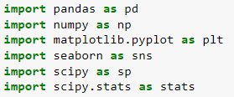


Slide 6

Nettoyage
Partie 2

Slide 7
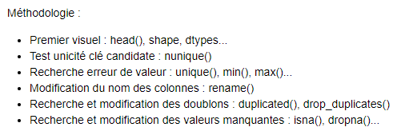
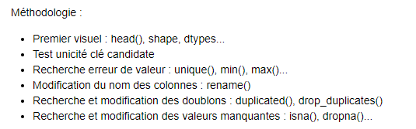

Slide 8
Deuxième étape très importante
Pour chaque fichier
Ne rien laisser au hasard (doublon, val manquante)
Se rapprocher au plus prés de la réalité
Comprendre notre jeu de données
Peut permettre de voir les premières analyses

Slide 9
Faire des choix
Export_erp : Sélection [« onsale_web » ] == 1, RAS
Export_web : 798 doublons [« sku »]
Dû à la variable « post-type » : product / attachment (image)
Sélection des lignes « product » + 2 NaN supp
Liaison : 91 val manquantes [« sku »], suppression

Slide 10

Partie 3
Liaison des fichiers

Slide 11
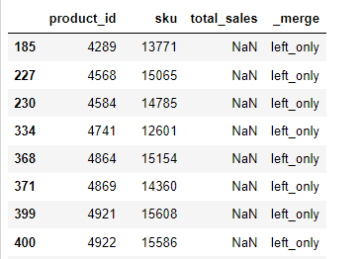
Export_web avec liaison
Merge()
How = «outer»
On = «sku»
Indicator = True
!= «both» : liste articles_non_vendus
== "both"

Slide 12
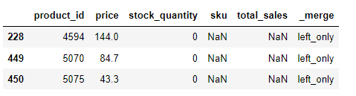
Web avec export_erp
Merge()
How = «outer»
On = «product_id»
Indicator = True
!= "both"
== "both"

Slide 13

Partie 4
Analyse univariée sur la variable « price »

Slide 14
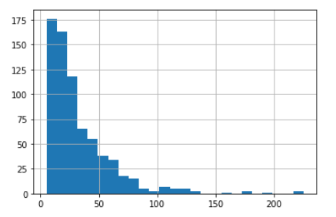
Distribution empirique

Slide 15

Tendance centrale

Slide 16

Mesures de dispersion

Slide 17

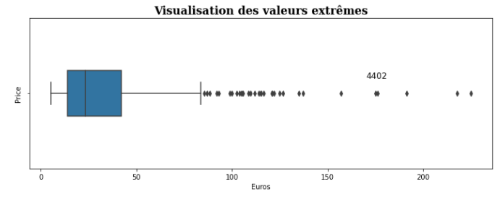
Recherche Outliers

Slide 18
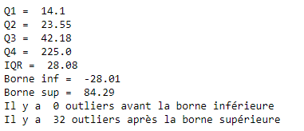
Méthode interquartile
IQR = Q3-Q1

Slide 19
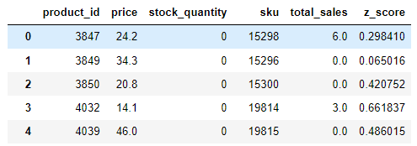
Z-score
Z-score = (x - mean) / std
65% des données
Z -1 à + 1 : -32,50 à 60,30
95% des données
Z -2 à +2 : -32,42 à 88,08
99% des données
Z -3 à +3 : -32,38 à 115,86

Slide 20
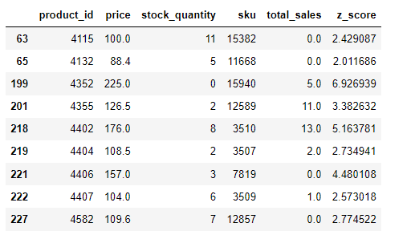
Liste outliers (x30)
…

Slide 21
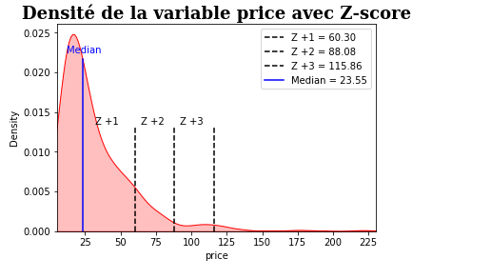

Slide 22
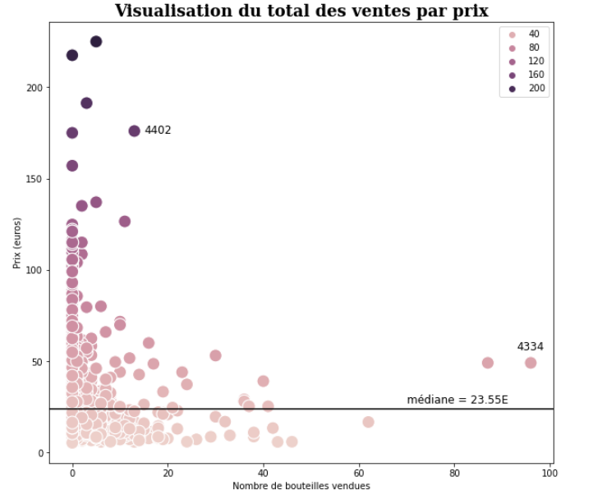

Slide 23

Partie 5
Observations

Slide 24
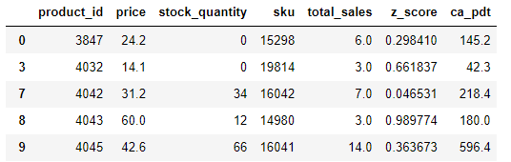

CA par produits

Slide 25

CA global
70.568,60€*
* Montant calculé selon les données misent à disposition

Slide 26

Ventes
385 produits vendus
714 produits disponibles

Slide 27
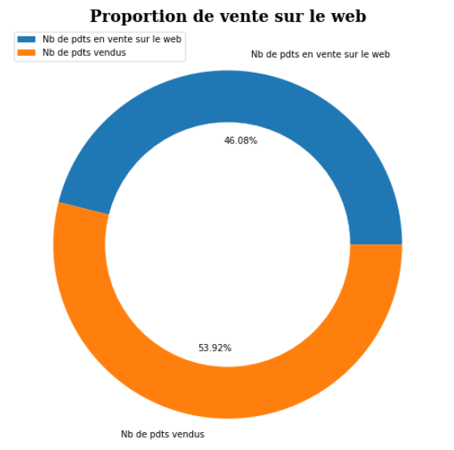

Slide 28

Top 3

Slide 29

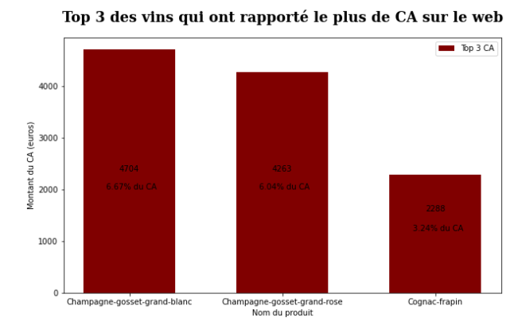

Slide 30
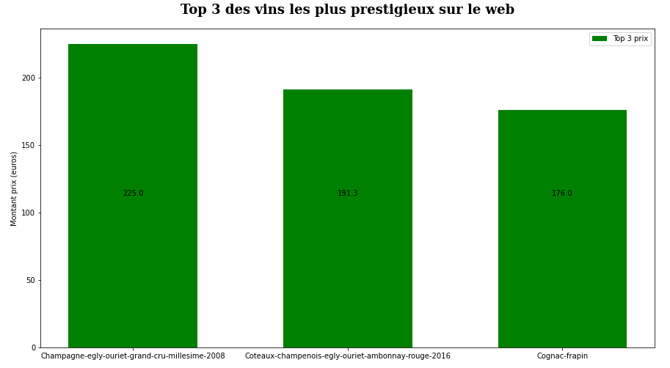

Slide 31
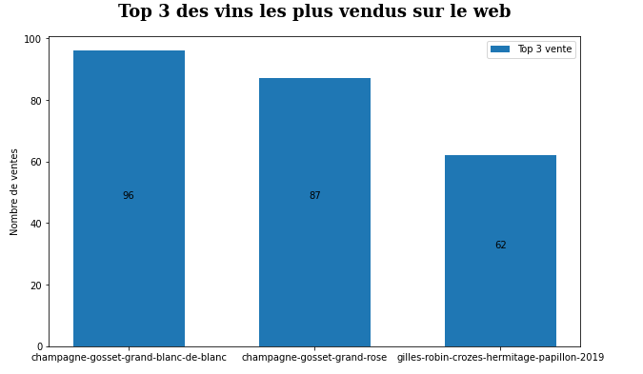

Slide 32

Partie 6
Conclusion

Slide 33
Gestion des outliers sur « price »
Les outliers peuvent être partiellement / totalement supprimés, modifiés ou gardés.
D’abord, se poser les bonnes questions :
- De quoi s’agit-il ? - Comment nos valeurs ont-elles étaient indexées ? (Erreur de saisie ?)
- Plutôt atypique ou aberrante ? (taille de 2m02 vs 4m25)
D’après notre liste de 30 outliers pour la variable prix (>88,08E) :
- Prix de bouteille de vin : selon cépage, appellation, année, lieu de pd, type = prix +++
- Faire vérifier l’authenticité des prix par les équipes concernées (liste_outliers_z)
- Plutôt atypiques
- Décision de les garder

Slide 34
Impact décision
Si nous devions supprimer/modifier les outliers :
- Une baisse significative du CA
- Modification des top 3
- Observations/analyses en général

Slide 35
Liste pdts_magasin & article_non_vendus
Intéressant d’en apprendre un peu plus et de voir à quoi correspondent ces articles :
Pas encore en vente sur le web ?
Retirés du web récemment ?
Pas encore vendus ?
Valeurs manquantes à rechercher ?

Slide 36
Axe d’amélioration
Pour avoir plus de résultats, on aurait pu pousser un peu plus loin l’analyse :
Sur les autres variables (ventes, date, stock)
Faire une analyse du CA sur les différentes années
Comparer avec les ventes en magasin
Aller plus loin sur la vente en ligne : avis clients, les pdts les plus appréciés, nombre de click, temps sur le site avec achat, etc…
Possibilité de faire du webscraping…

Slide 37
Merci

